Slide 1


딥러닝 작곡
github : https://github.com/audwnd951/it_project2

Slide 2
CONTENTS
CHAPTER 01.
취지/목적
CHAPTER 02.
데이터 수집
CHAPTER 03.
파일 변환
CHAPTER 04.
마젠타 학습
CHAPTER 05.
결과 시연
CHAPTER 06.
프로젝트를 마치면서..

Slide 3
작업 순서
MIDI 파일 변환
TF 파일 변환
마젠타
딥러닝
데이터 수집
딥러닝 작곡
마젠타 패키지 사용

Slide 4
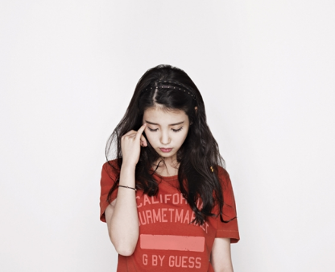
취지/목적
어떻게 하면
python으로
작곡할 수 있을까?

Slide 5
데이터 수집

Slide 6
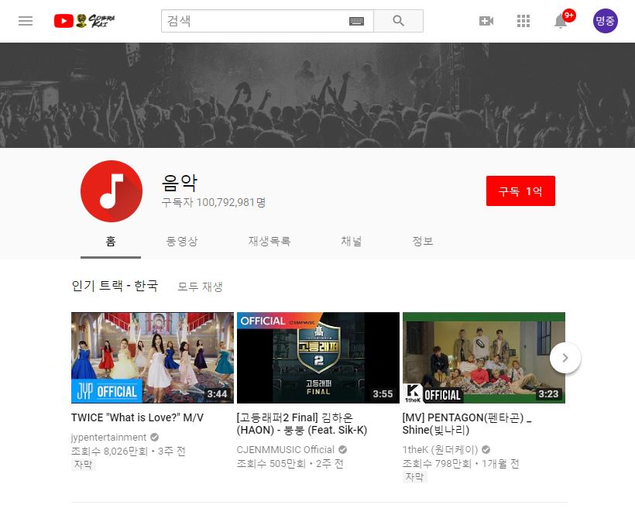
데이터 수집
동영상 url 수집

Slide 7
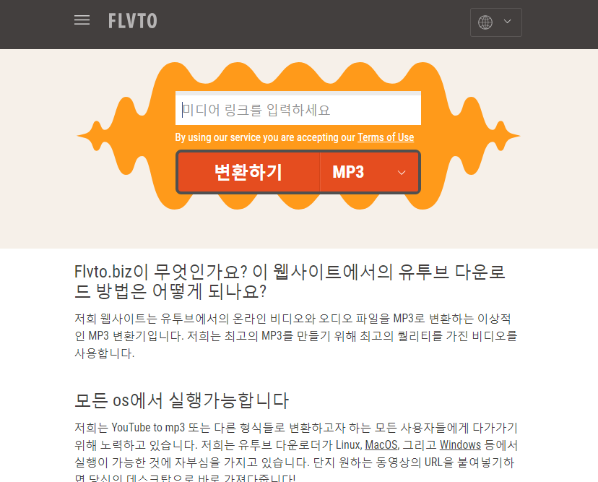
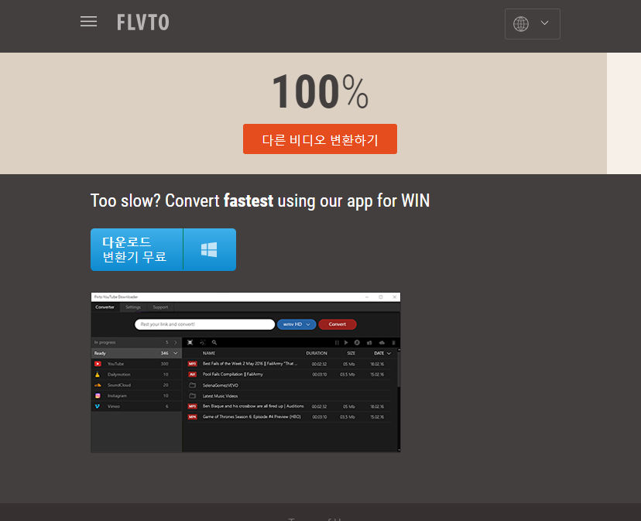
데이터 수집

Slide 8
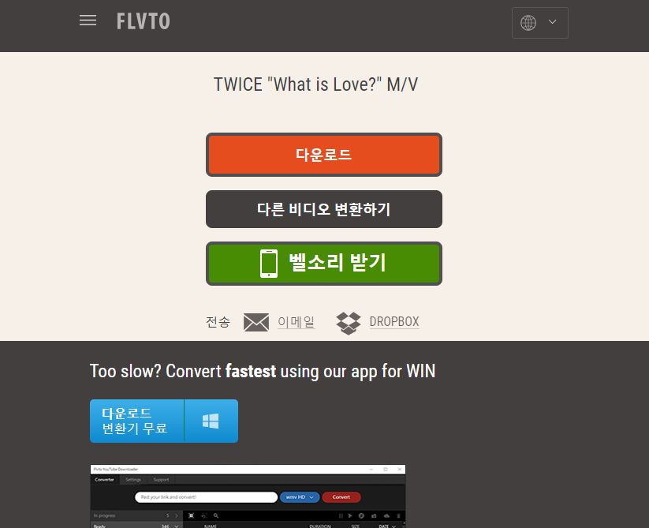
데이터 수집

Slide 9
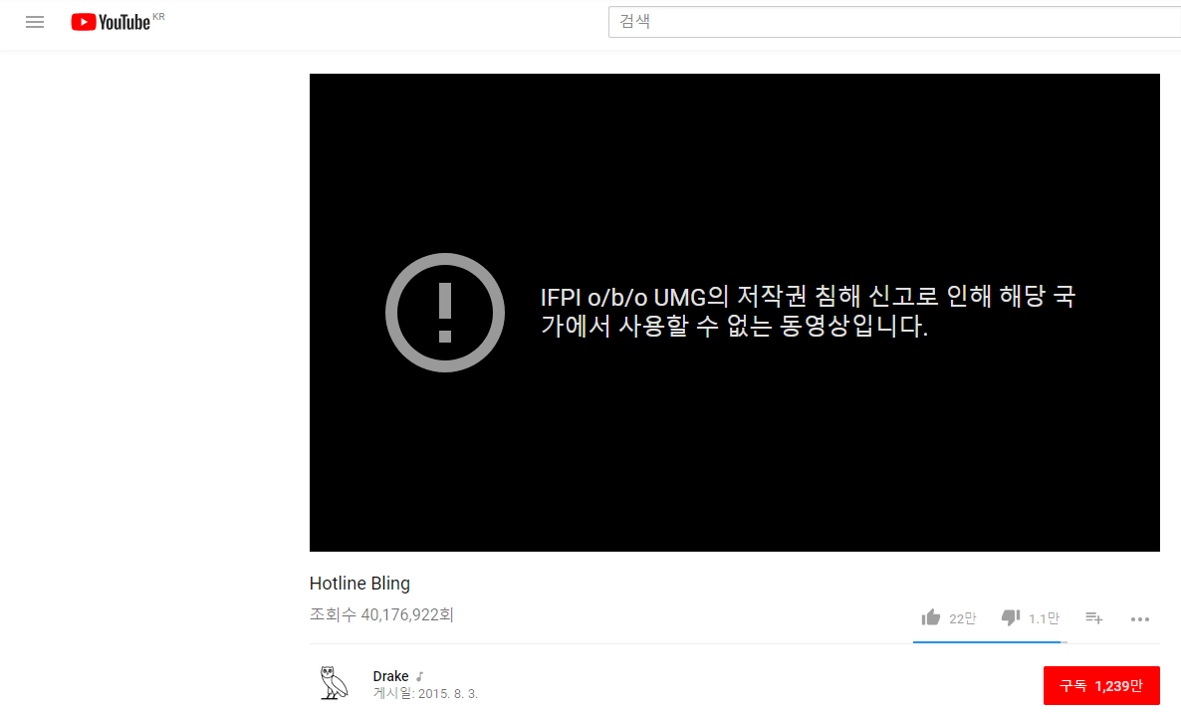
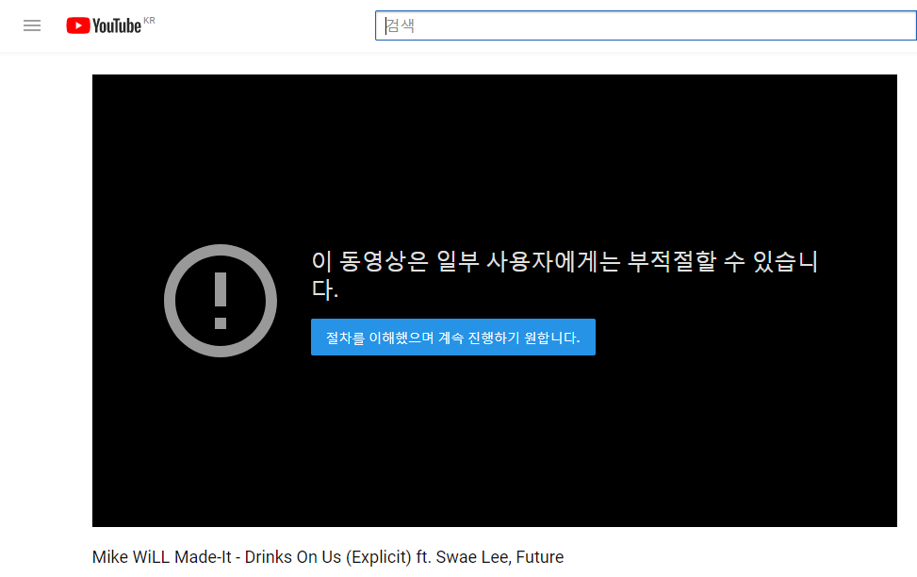
데이터 수집 오류

Slide 10
파일 변환

Slide 11

MIDI 파일 추출
MIDI 변환
힙합
발라드
EDM
락

Slide 12
TF 파일 변환
MIDI 파일
TF 파일

Slide 13
마젠타 학습

Slide 14
딥러닝 작곡
TF 파일
magenta

Slide 15
문제점 발생

Slide 16
문제점
MIDI 파일
magenta
MP3 파일

Slide 17
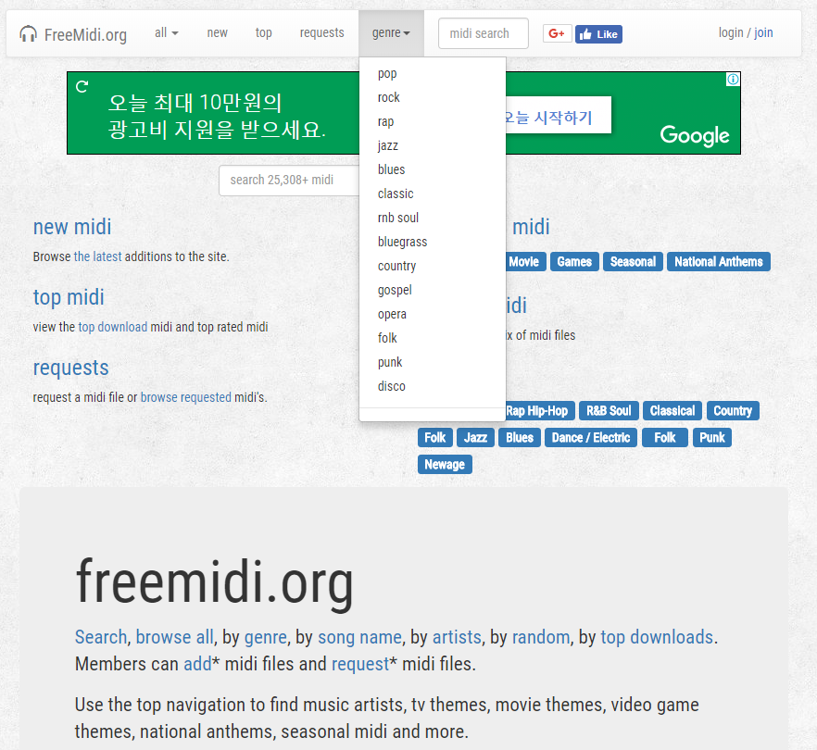
다시 데이터 수집
https://freemidi.org/
MIDI 파일

Slide 18
딥러닝 작곡
터미널 창에서 진행
TFrecord
Train
Create

Slide 19
딥러닝 작곡
Classic
정확도 : 62%
Rap
정확도 : 78%
pop
정확도 : 65%
RnB
정확도 : 64%
07 ㅣ 10 Presentation Template

Slide 20
딥러닝 작곡

Slide 21




딥러닝 작곡
pop
클래식
랩
magenta
R&B

Slide 22

Q & A
github : https://github.com/audwnd951/it_project2

